Slide 1
სოლიტონური აკუსტიკური და მაგნიტოაკუსტიკური ტალღები სუსტად იონიზირებულ პლაზმაში

Slide 2
ნეიტრალური ნაწილაკები
გაზური პლაზმა
დადებითი იონები
ელექტრონები
უარყოფითი იონები

Slide 3
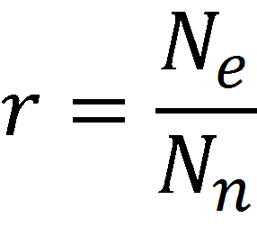
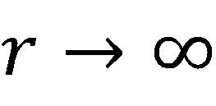
იონიზაციის ხარისხი
სუსტად იონიზირებული
სრულად იონიზირებული

Slide 4
D -ფენა 60-90 კმ. დედამიწის ზედაპირიდან
მზის რენტგენული გამოსხივება
მეტეორიტების წვა
კოსმოსური სხივები
მაგნიტოსფეროს მაღალი ენერგიის მქონე ნაწილაკები

Slide 5
იონ-ნეიტრალების დაჯეხების სიხშირე გაცილებით აღემატება რხევის სიხშირეს
იონების მოძრაობა განპირობებულია ნეიტრონებით

Slide 6
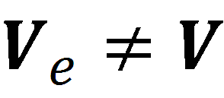
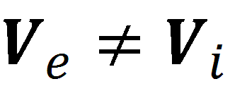
ელექტრონების მოძრაობა განპირობებულია პოტენციური ელექტრული ველით

Slide 7
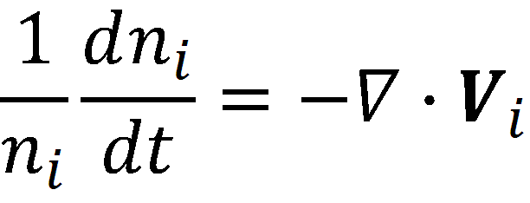
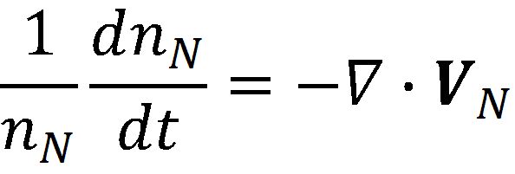
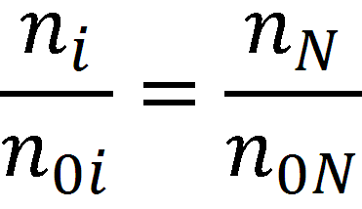
უწყვეტობის განტოლებები

Slide 9
მაგნიტური წევრი
დისპერსია

Slide 10
სრული განტოლებათა სისტემის მისაღებად საჭიროა დავამატოთ ველის განტოლებები და ენერგიის შენახვის ან სითბოს გადატანის განტოლება:

Slide 11
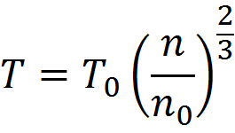
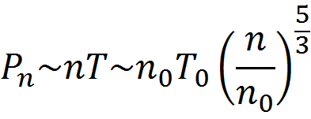
ჩაყინულობის პირობის გამო
მაგნიტური ველის შემოტანა
ცვლის სოლიტონის ამონახსნს

Slide 12
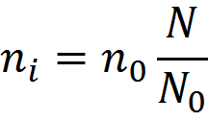

Slide 13
არაერთგვაროვან პლაზმაში ელექტრონული და იონური კომპონენტა მიისწრაფიან გახლეჩისკენ, წარმოიქმნება არაკომპენსირებული ელექტრული მუხტი, რომელიც ქმნის ელექტრულ ველს, რომელიც ხელს უშლის გახლეჩას.
“ღრუბელი” მოძრაობს და განეფინება ისე, რომ ელექტრონების და იონების კონცენტრაცია ერთნაირია. სწორედ ამ ღრუბლის დაკვირვებაა შესაძლებელი და გვექნება მიწისძვრის ეპიცენტრების დადგენისა და განმეორებითი ბიძგების პროგნოზირების ახალი მეთოდები

Slide 14
შეკითხვები?

